Slide 1
Путешествие в Буквоград

Slide 2
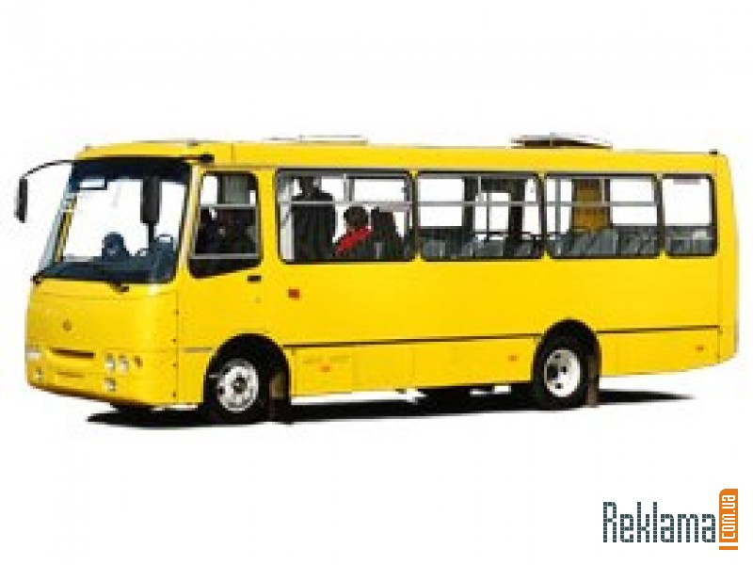
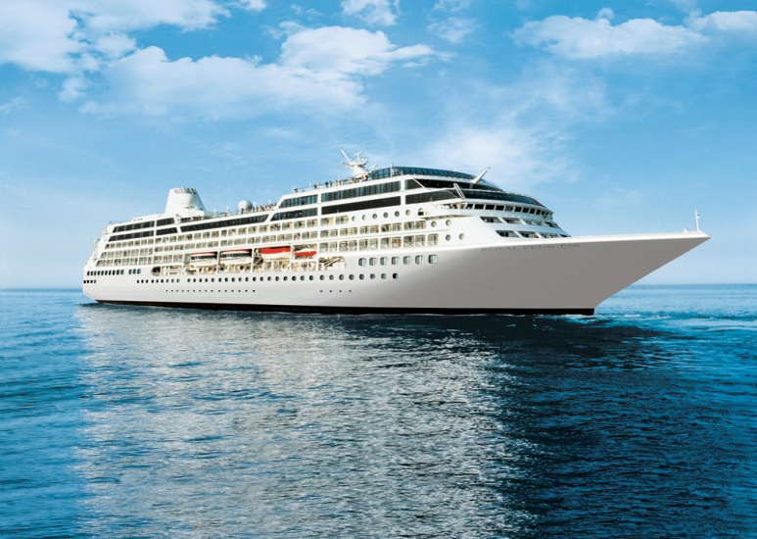
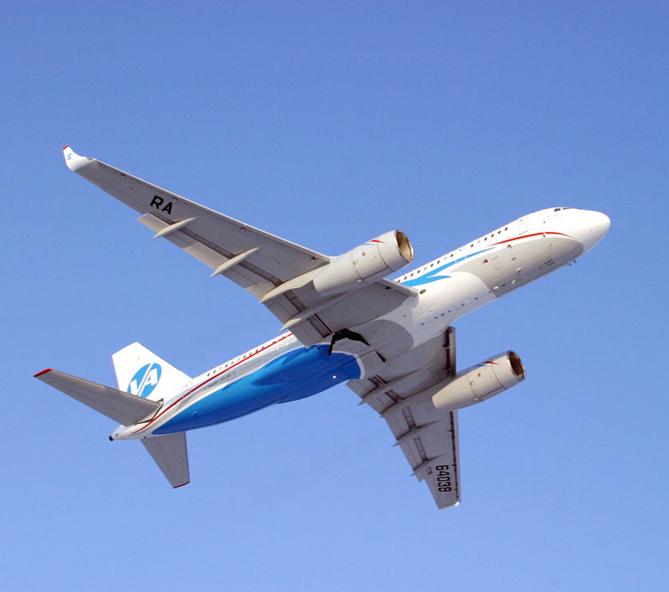
ТРАНСПОРТ

Slide 3
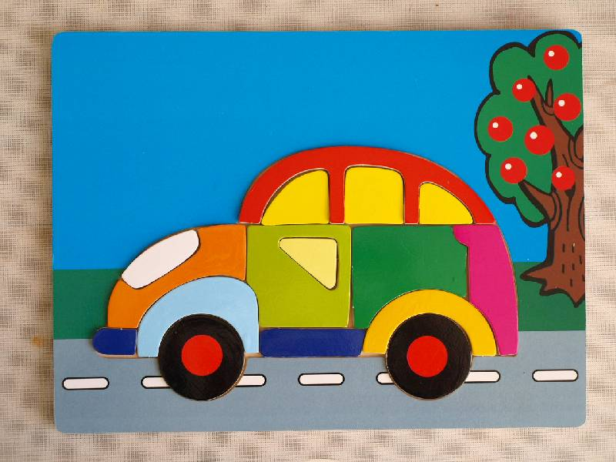

Slide 4
1 конкурс
«ШТРИХОВКА»

Slide 5
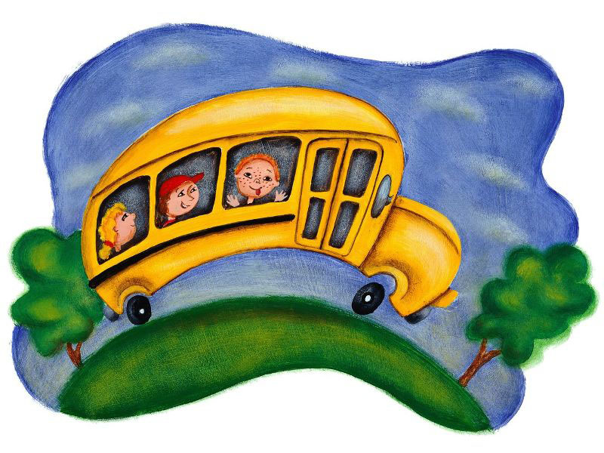

Slide 6
2 конкурс
«НАРИСУЙ
МАШИНУ»

Slide 7
БУКВОГРАД

Slide 8
БУКВЫ

Slide 9
3 конкурс
«ДОПИШИ
БУКВУ»

Slide 10
4 конкурс
«СОБЕРИ
БУКВУ»

Slide 11
Ц ц
Т т

Slide 12
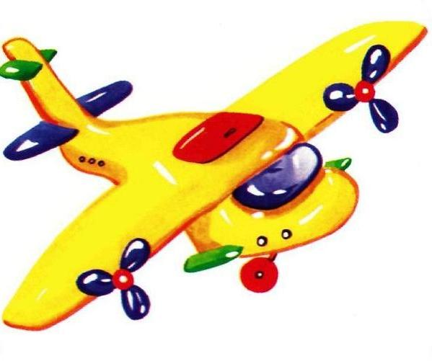
Физминутка

Slide 13
ЛАБИРИНТ

Slide 14
5 конкурс
«ЛАБИРИНТ»

Slide 15
ГЛАСНЫЕ
СОГЛАСНЫЕ

Slide 16
6 конкурс
«ШИФРОВКА»

Slide 17
УМНИЦЫ!

